Slide 1

Réunion des parents
Formations post seconde générale et technologique

Slide 2
Je suis élève de seconde, je réfléchis à un choix de filière de bac … bac général ? Bac technologique ?
Entrer dans une démarche
Quelles sont mes envies ?
Quel est mon projet ?
Quels sont mes résultats ?
Quels sont mes points forts ?
Quelles sont mes capacités, mes compétences ?
Quelles sont les poursuites d’études en fonction des attendus de l’enseignement supérieur ?
Notes:
2

Slide 3
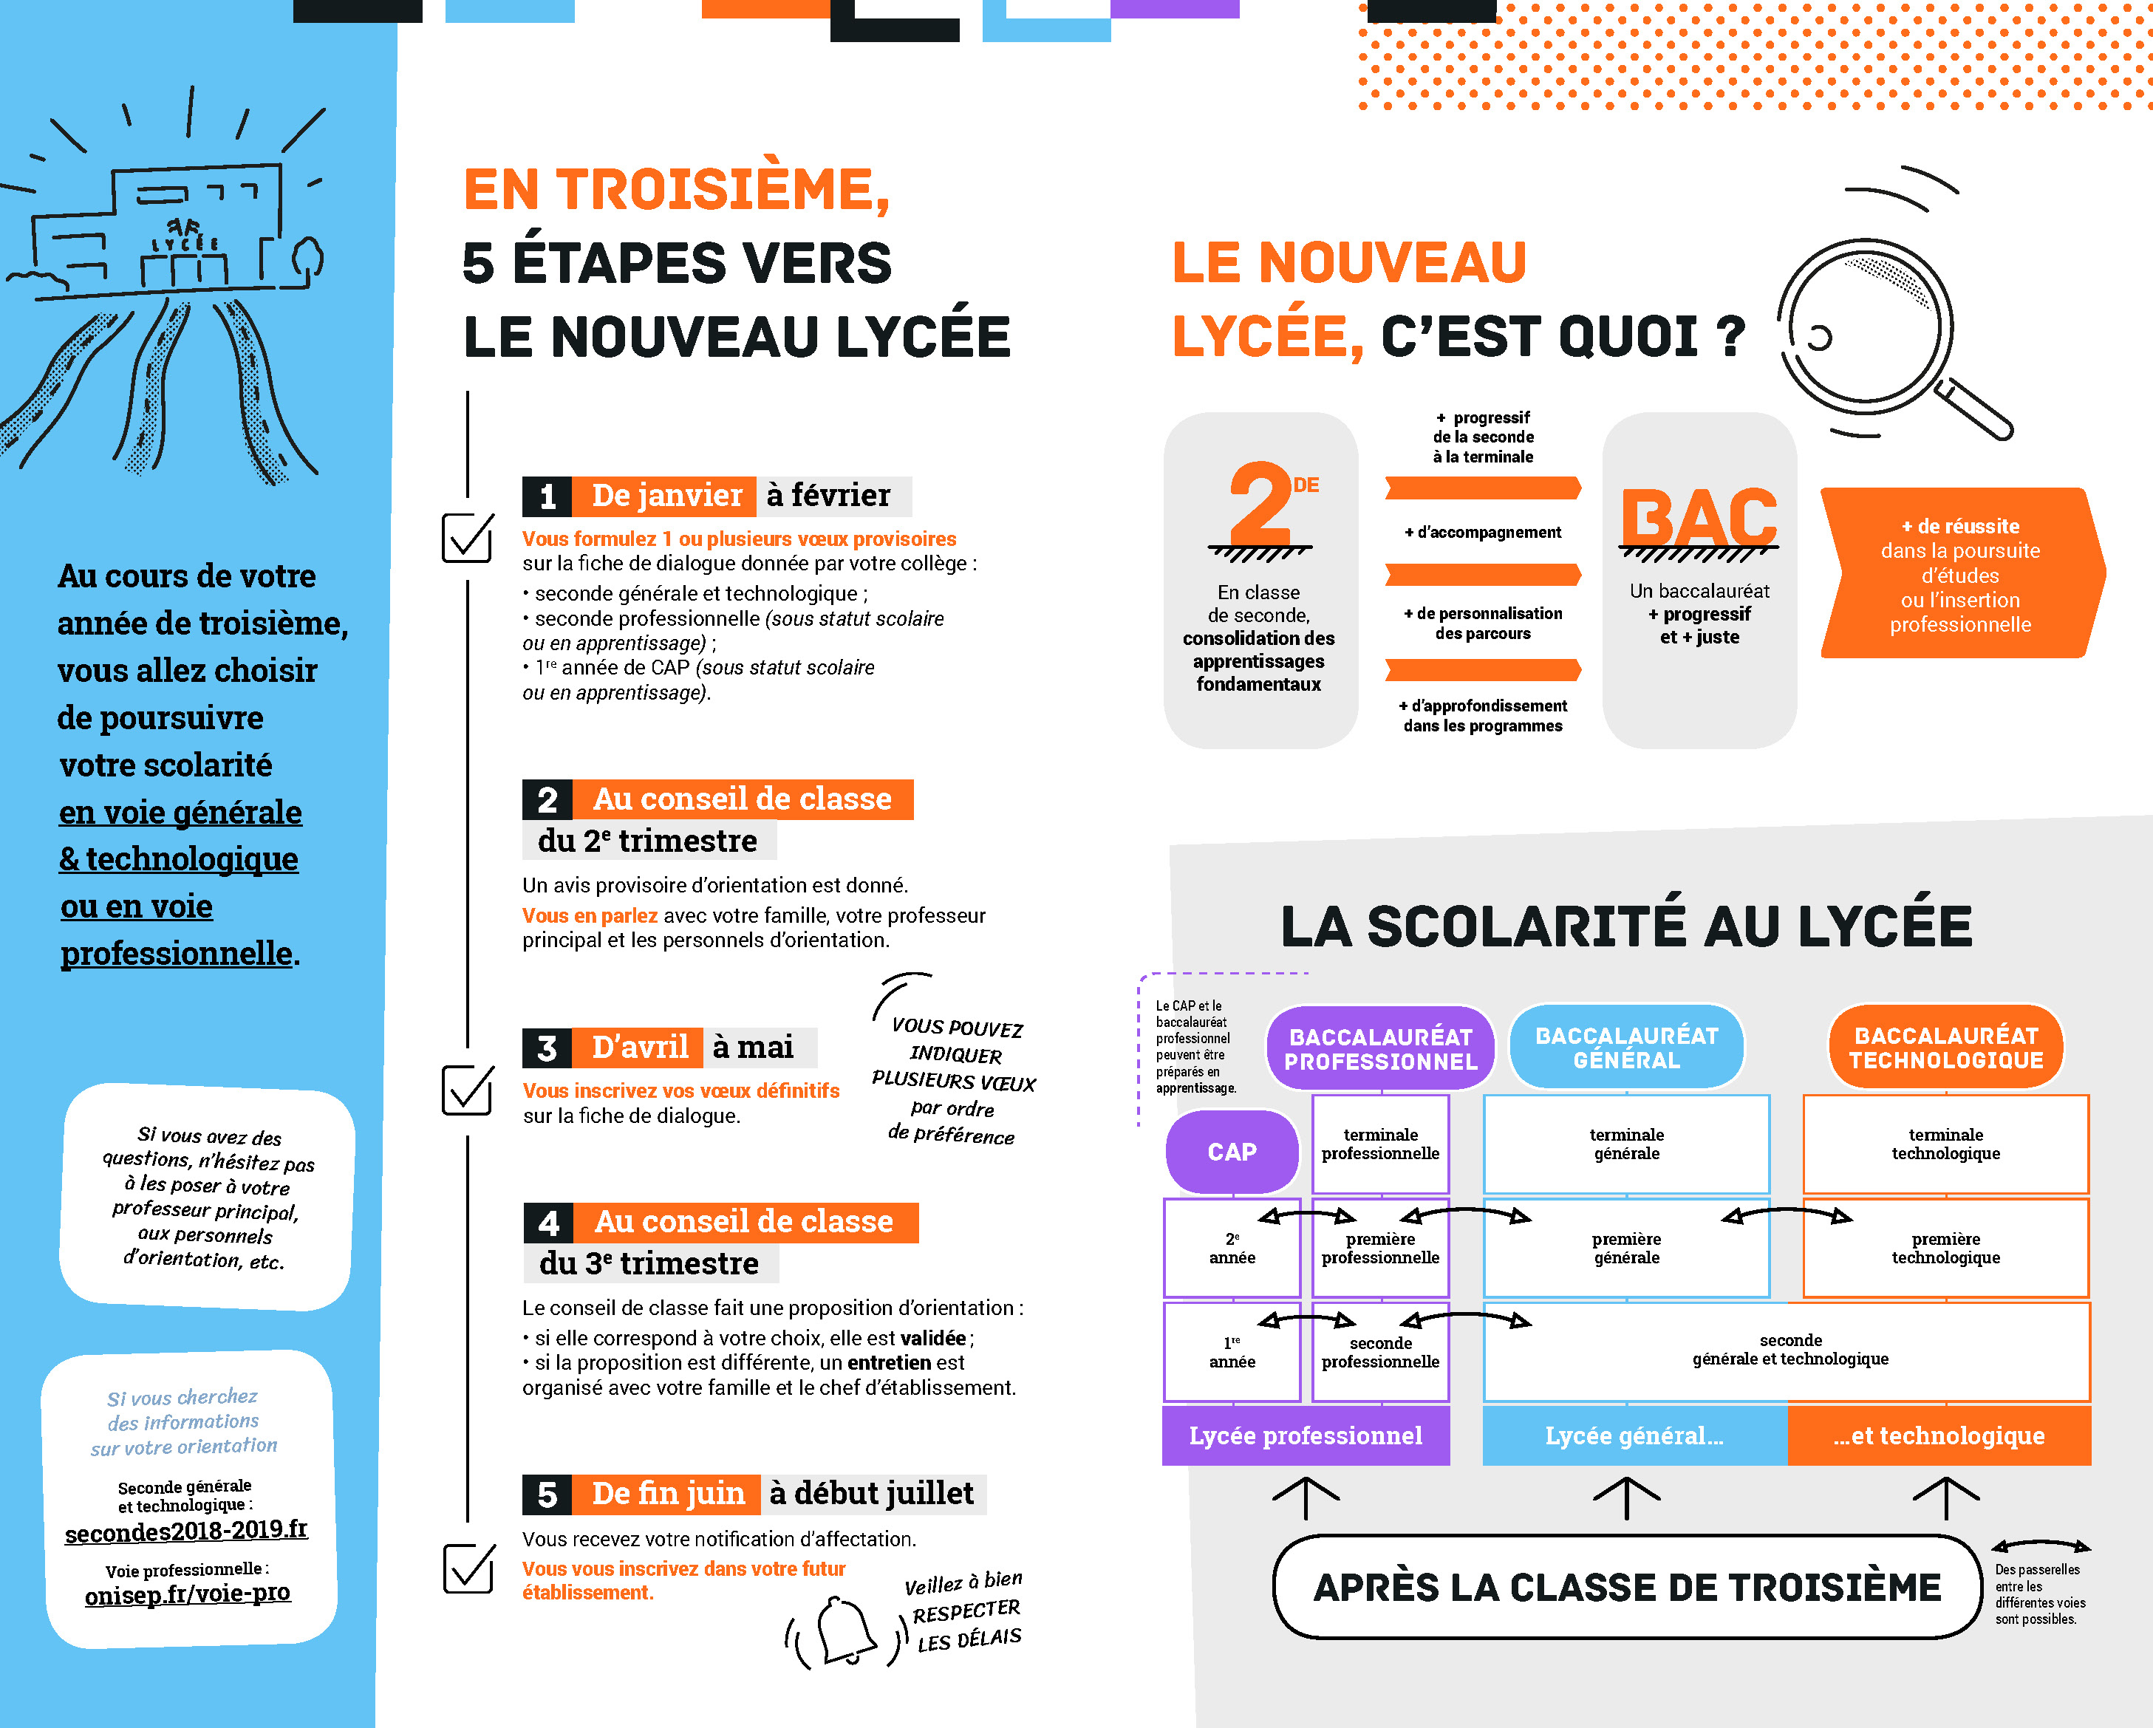
3
Notes:
3
3
3
3
3
3

Slide 4
Les choix possibles après la classe de seconde générale et technologique
1re générale 1re technologique
STMG, STI2D, ST2S, STL, STD2A, STAV
3 enseignements de spécialité à choisir
pour découvrir un domaine technologique
pour approfondir les matières générales
pour envisager préférentiellement des études supérieures technologiques (bac+3) avec une ouverture sur des poursuites d’études plus longues
pour envisager plutôt des études longues, généralistes bac+5
2de GT

Slide 5
QUE CHOISIR ?
Bac général
Bacs technologiques
Exceptionnellement, demander à se réorienter vers la voie professionnelle
En 1ère Professionnelle (Passerelle)
Dossiers à faire en avril 2026
En 2PRO
En CAP
Sous statut scolaire ou en apprentissage
Analyser, commenter,
argumenter, rédiger,
synthétiser
Enseignement théorique
et abstrait
Poursuivre des études
supérieures plutôt longues
(5 ans, ou +)
Enseignement appliqué
Observation, expérimentation
Travail en groupe
Travaux pratiques (TP) en laboratoire, en salle informatique, ou de technologie
Poursuivre des études supérieures professionnelles ou technologiques(2 ou 3 ans)
Notes:
5
5
5
* dispensé au lycée Guillaume Fichet
5
07/10/21

Slide 6
La voie générale
Enseignements communs du cycle terminal
Enseignement | Horaires 1ère | Horaires T^{ale}
Français | 4 h | -
Philosophie | - | 4 h
Histoire géographie | 3 h | 3 h
Langues vivantes A et B | 4 h 30 | 4 h
Enseignement scientifique | 2 h | 2 h
Education physique et sportive | 2 h | 2 h
Enseignement moral et civique | 0 h 30 | 0 h 30
Total | 16 h | 15 h 30
Mathématiques 1h30

Slide 7
Enseignements de spécialité
Histoire, géographie, géopolitique et sciences politiques
Humanités, littérature et philosophie
L’élève choisit 3 enseignements de spécialité en classe de première de 4h
Langues, littératures et cultures étrangères OU Anglais monde contemporain
Mathématiques
il en conserve 2 en classe de terminale de 6h
Physique-chimie
Sciences de la vie et de la Terre
Sciences économiques et sociales
Sciences de l’ingénieur
Attention tous les établissements ne pourront pas proposer l’ensemble des enseignements de spécialité
EPPCS
Numérique et sciences informatiques
Littérature, langues et cultures de l’Antiquité
Arts

Slide 8
Enseignements optionnels
Un seul enseignement optionnel possible en première (3 h), parmi :
Langue vivante C
Langue et cultures de l’Antiquité*
Education physique et sportive
musique
Deux enseignements optionnels possibles en terminale (3 h chacun)
Poursuite de l’enseignement optionnel choisi en première (le cas échéant)
Choix d’un enseignement optionnel disponible uniquement en classe de terminale parmi :
Droit et grands enjeux du monde contemporain
Mathématiques expertes
Pour les élèves ayant choisi Mathématiques en discipline de spécialité
Mathématiques complémentaires
Pour les élèves n’ayant pas choisi Mathématiques en discipline de spécialité
* Les enseignements optionnels de LCA latin et grec peuvent être choisis en plus de l’enseignement optionnel suivi par ailleurs

Slide 9
La voie technologique
Pour la voie technologique, l’organisation en séries de baccalauréat est maintenue
Il existe 8 séries de baccalauréat technologique
contingentées (procédure affelnet):
Sciences et Technologies du Management et de la Gestion (STMG)
Sciences et Technologies Industrielles et Développement Durable (STI2D)
Sciences et Technologies de la Santé et du Social (ST2S)
Sciences et Technologies de Laboratoire (STL)
Sciences et Technologies du Design et des Arts Appliqués (STD2A)
Sciences et Technologies de l ’Agronomie et du Vivant (STAV)
Sciences et Technologies de l’hôtellerie et de la restauration (STHR)
Techniques de la musique et de la danse (ST2MD)

Slide 10
La voie technologique
Enseignements communs du cycle terminal
Enseignement | Horaires 1re | Horaires T^{ale}
Français | 3 h | -
Philosophie | - | 2 h
Histoire géographie | 1 h 30 | 1 h 30
Langues vivantes A et B | 4 h | 4 h
Mathématiques | 3 h | 3 h
Education physique et sportive | 2 h | 2 h
Enseignement moral et civique | 0 h 30 | 0 h 30
Total | 14 h | 13 h

Slide 11
voie technologique
la série STMG
Enseignement de spécialité | Horaires 1re | Horaires T^{ale}
Sciences de gestion et numérique | 7 h | -
Management | 4 h | -
Gestion et finance ou Mercatique ou Ressources humaines et communication ou Systèmes d’information de gestion | - | 10 h
Droit et économie | 4 h | 6 h
Total | 15 h | 16 h

Slide 12
voie technologique
la série STI2D
Enseignement de spécialité | Horaires 1re | Horaires T^{ale}
Innovation technologique | 3 h | -
Ingénierie et développement durable | 9 h | -
Architecture et construction ou Énergie et environnement ou Innovation technologique et éco-conception ou Systèmes d’information et numérique | - | 12 h
Physique-Chimie et Mathématiques | 6 h | 6 h
Total | 18 h | 18 h

Slide 13
Les enseignements optionnels à hauteur de 3H :
En première et en terminale les élèves de la voie technologique pourront choisir un enseignement optionnel parmi :
      Education physique et sportive
      Musique
Notes:
13

Slide 14
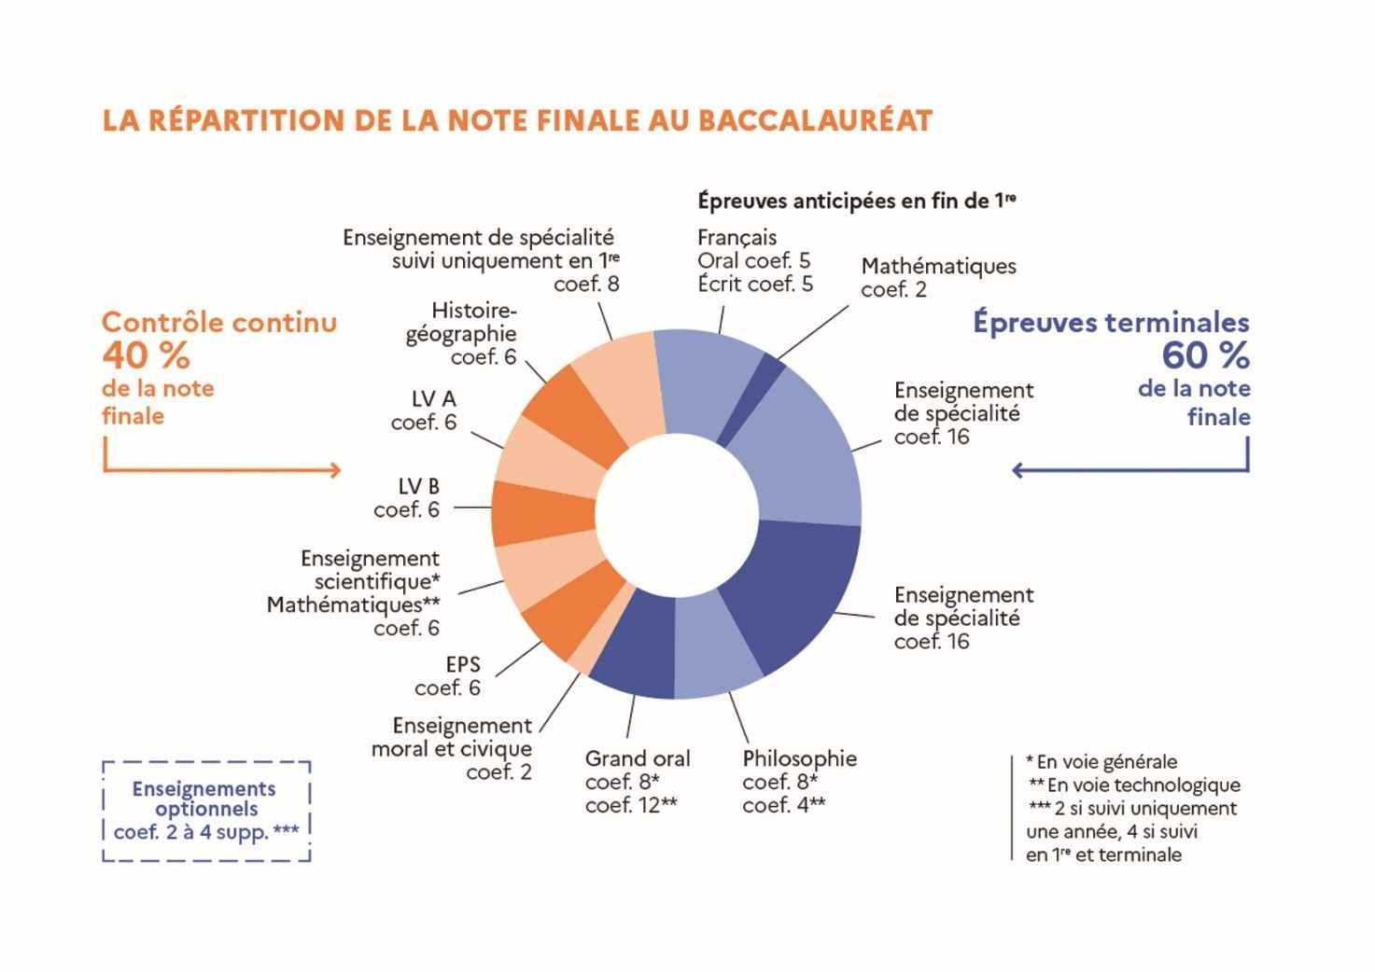

Slide 15
Calendrier de l’orientation
En Janvier : Un sondage adressé aux familles sur les souhaits de voie et de spécialités
Au 2ème trimestre : les souhaits d’enseignements de spécialité
  Les élèves visant la voie générale expriment leurs souhaits d’enseignements de spécialité.
  Les élèves visant la voie technologique expriment leurs souhaits de série.
  Le conseil de classe du 2ème trimestre émet des recommandations d’orientation.
Au 3ème trimestre : les choix d’orientation
  Les élèves visant la voie générale finalisent leurs choix d’enseignements de spécialité pour la classe de 1re.
  Les élèves visant la voie technologique expriment leur choix de série pour l’année de 1re.
Notes:
15

Slide 16


Slide 17


Slide 18
Les sources d’informations
Au lycée
Rendez-vous auprès des PSY EN :
Emilie Gouzon (secondes 1,3,6,7,8)
Frédérique Wiart(secondes 2,4,5,9)
Kiosque ONISEP orientation dans le CDI
Des séances d’informations et des ateliers proposés aux élèves à la demande des professeurs
Les sites Internet :
Www.onisep.fr
Plateforme Avenirs Onisep
Notes:
18

Slide 19
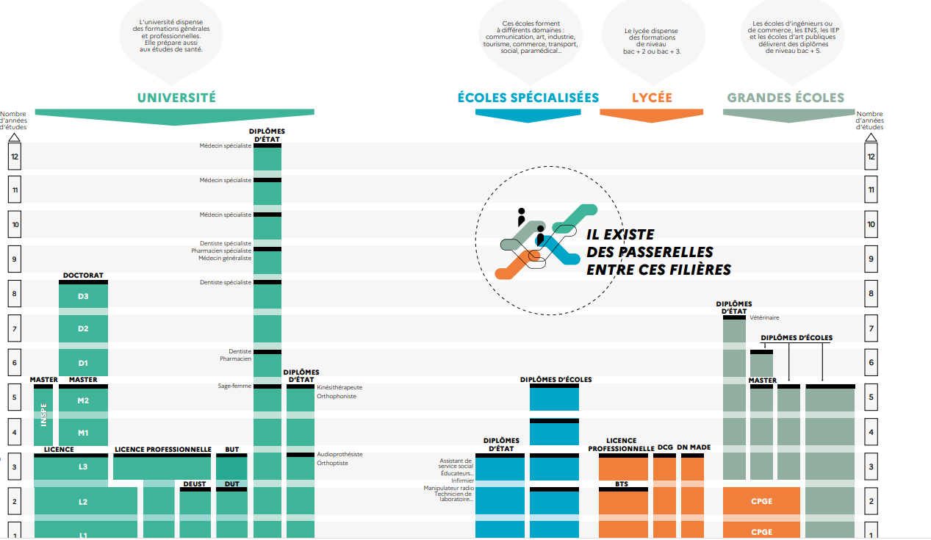
Notes:
19

